Slide 1

新規作成
開く
上書き保存
元に戻す
やり直し
New
Open
Save as
Undo
Redo
Cut
Copy
Paste
切取り
コピー
貼付け
曲の最初に移動
曲の最後に移動
再生／停止
Move to start
Move to end
Play / Pause
繰返し再生
Repeat
Move left
Move right
Auto scroll
ちょっと左に移動
ちょっと右に移動
自動スクロール
矢印ツール
鉛筆ツール
直線ツール
消しゴムツール
Arrow tool
Pencil tool
Line tool
Eraser tool
Grid
On / Off
Bezier mode
On / Off
MIDI Step sequencer
On / Off
グリッドの表示
On／Off
ベジエ曲線モード
On/Off
MIDIステップ入力
On/Off

Slide 2
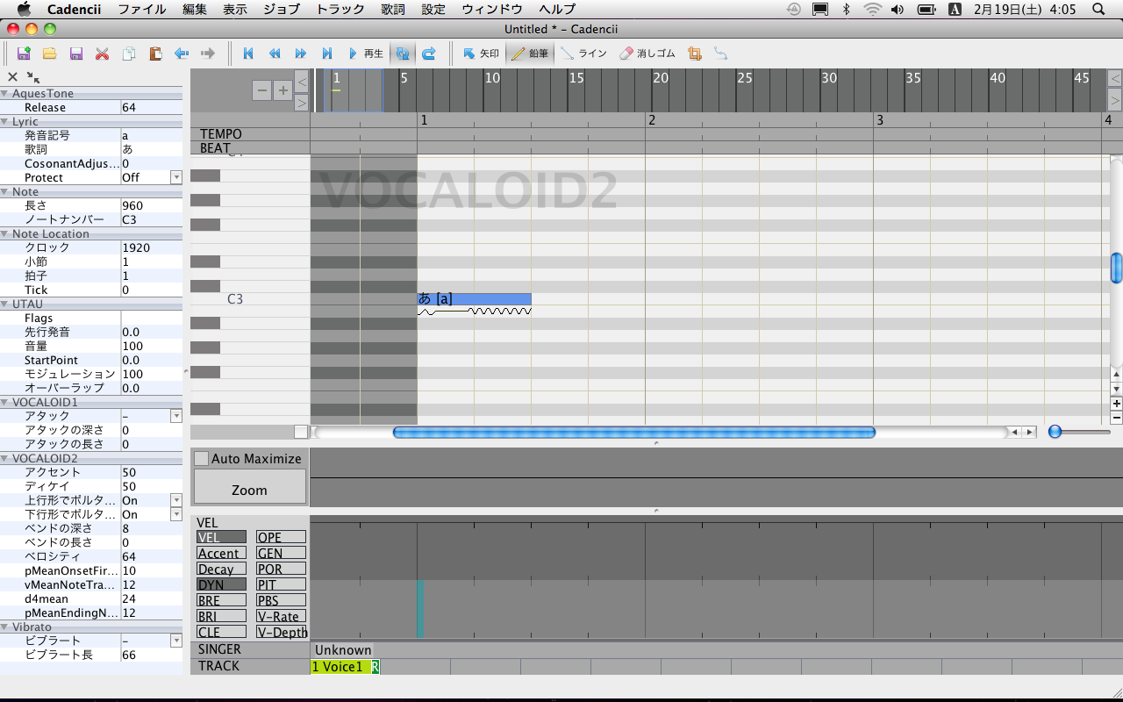
ツールバー
ナビゲーション・ビュー
Tool bar
Navigation view
ピアノロール
Piano roll
Waveform view
波形ビュー
Property Editor
Control track
プロパティエディタ
コントロールトラック

Slide 3
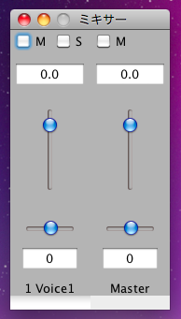
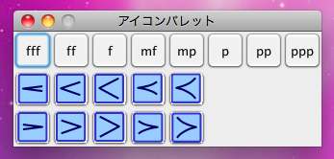
ミキサーウィンドウ
アイコンパレットウィンドウ
Mixer window
Icon palette window

Slide 4
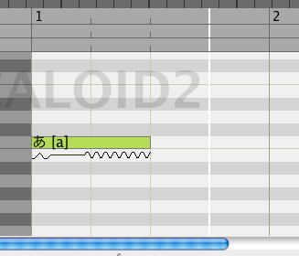
Song position
ソングポジション

Slide 5
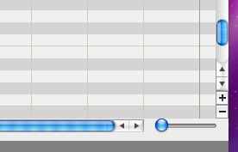

Slide 6
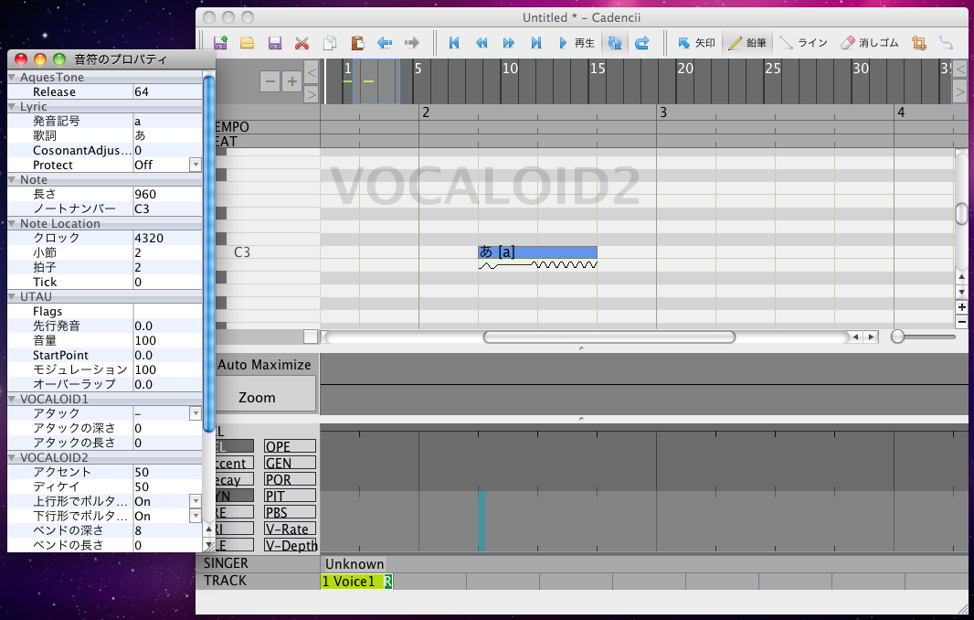
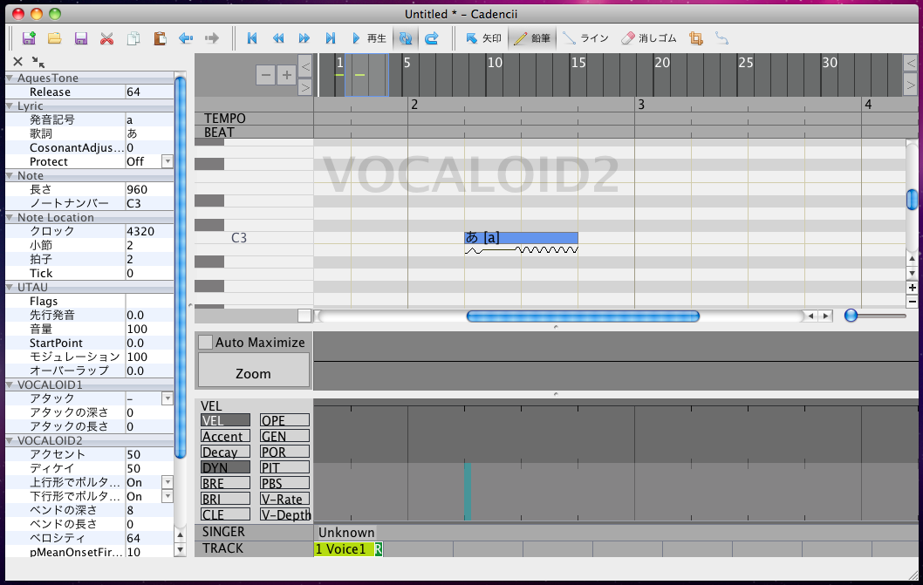

Slide 7
分離
ドッキング
un-docked
docked
「表示」→
「プロパティ
ウィンドウ」
“View”→
“Property
Window”
hidden
非表示

Slide 8
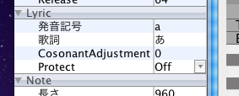

展開
折りたたみ
expanded
collapsed

Slide 9

曲の最初に移動
曲の最後に移動
ちょっと左に移動
ちょっと右に移動

Slide 10
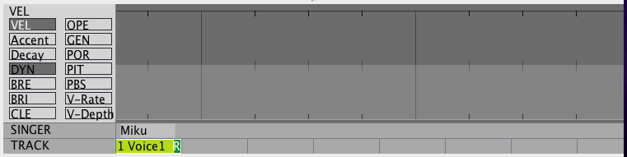
カーブ種類の一覧
編集エリア
Curve type list
Edit area
歌手変更の表示レーン
Singer change view lane
Trask list
トラックの一覧

Slide 11
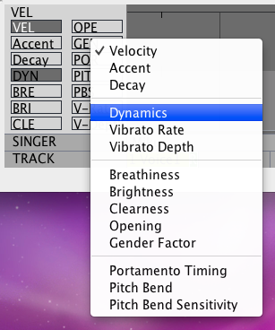

Slide 12


Slide 13


ON
OFF
ON
OFF

Slide 14
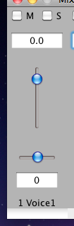
ミュート・ボタン
ソロ・ボタン
フェーダー値
Mute button
Solo button
Feder value
フェーダー・スライダー
Feder slider
Pan slider
Pan value
Track name
(or file name of BGM)
パン・スライダー
パン値
トラック名
（または，BGMのファイル名）

Slide 15
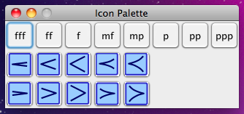
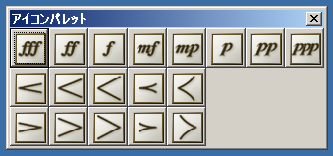
VOCALOID1がインストールされて
いない場合
VOCALOID1がインストールされて
いる場合
in case VOCALOID1 is installed
in case VOCALOID1 is installed

Slide 16

ON
OFF
無効

Slide 17
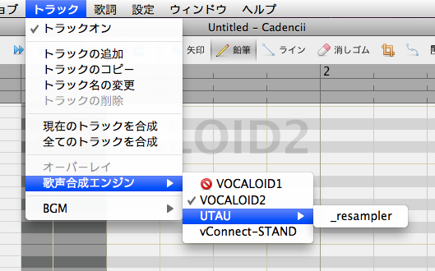

Slide 18
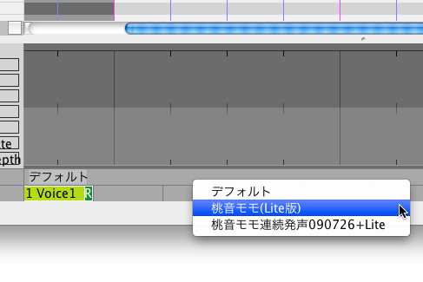

Slide 19
VOCALOID Windows
Cadencii
VOCALOID VSTi
Windows OS
VOCALOID Macintosh
Cadencii
helper process
MIDI
WAVE
VOCALOID VSTi
Java VM
Wine
Macintosh OS

Slide 20
UTAU Windows
Cadencii
resampler
Windows OS
UTAU Macintosh
Cadencii
resampler
Java VM
Wine
Macintosh OS

Slide 21
vConnect-STAND Windows
Cadencii
vConnect-STAND
Windows OS
vConnect-STAND Macintosh
Cadencii
vConnect-STAND
Java VM
Macintosh OS

Slide 22
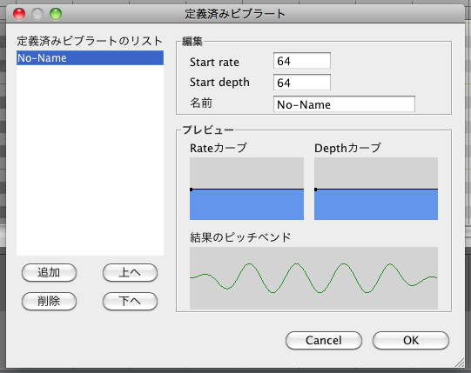

Slide 23
